Slide 1

Informatika va AT
10-sinf
Mavzu: Ilovada radiotugmalar guruhidan foydalanish

Slide 2
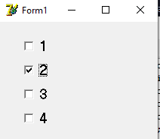
Takrorlash
Topshiriq: Yangi ilova oynasini yaratib, unga to‘rtta bayroqcha joylashtiring. Bayroqchalardan birortasi o‘rnatilganda, qolgan bayroqchalari tushiriladigan qilib dasturlang.

Slide 3
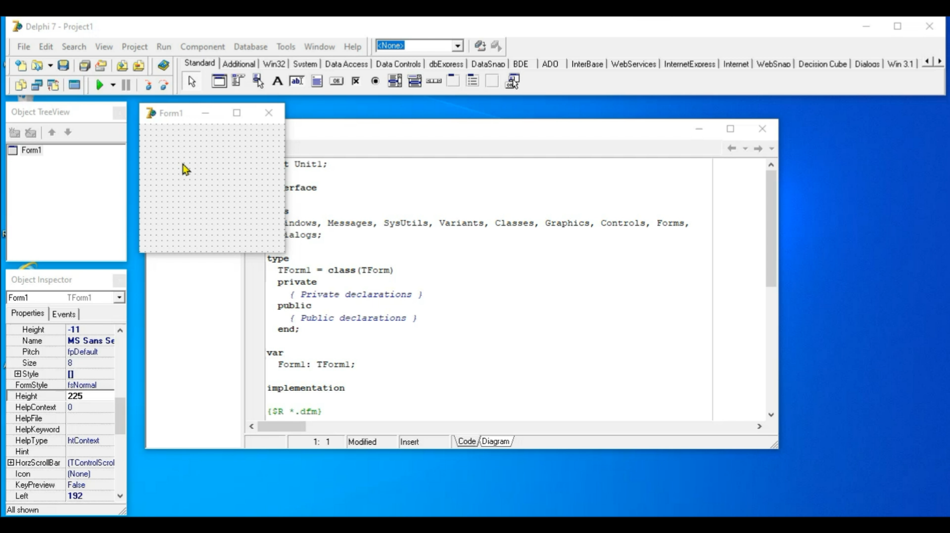
Takrorlash

Slide 4
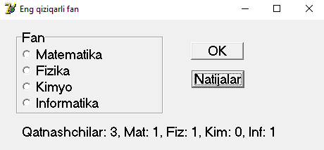
Bugun darsda…

Slide 5
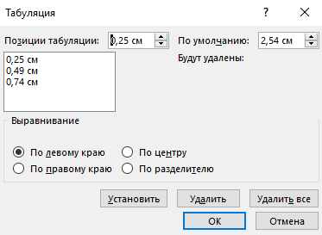
Radiotugmalardan foydalanishga misollar
Ko‘pincha bir necha variyantdan faqat bittasini tanlashga to‘g‘ri keladi. Delphi dasturida berilgan variyantlardan birini tanlashni dasturlashning bir necha usullari mavjud.

Slide 6

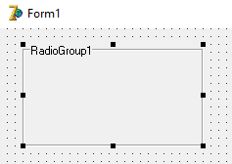
RadioGroup boshqarish obyekti
RadioGroup – bir necha variyantlardan birini tanlash imkonini beradi.

Slide 7
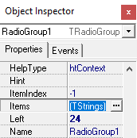
RadioGroup boshqarish obyektining xossalari
RadioGroup boshqarish obyektining asosiy xossalaridan biri Items (variantlar)dir.

Slide 8
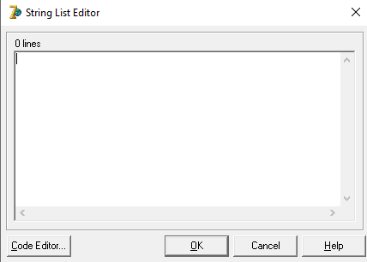
RadioGroup boshqarish obyektining xossalari
Object Inspector panelida Items xossasini ikki marta bosib tanlanadi, natijada ekranda uning muloqot oynasi ochiladi.

Slide 9
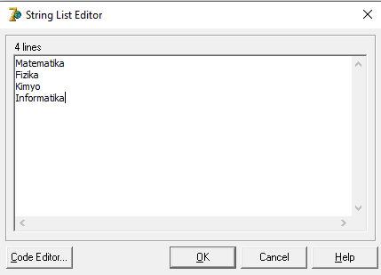
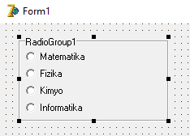
RadioGroup boshqarish obyektining Items xossasi
Ochilgan String List Editor muloqot oynasiga variantlarning nomlari ro‘yxatini kiritish mumkin. Har bir variant alohida satrlarga kiritiladi. Muloqot oynasida OK tugmasini bosish orqali kiritilgan variantlar saqlab qo‘yiladi va variantlar ilova oynasida paydo bo‘ladi.

Slide 10
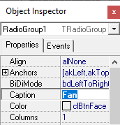
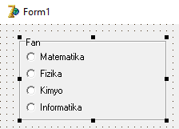
RadioGroup boshqarish obyektining xossalari
Caption – RadioGroup boshqarish obyektining sarlavhasini o‘zgartiradi.

Slide 11
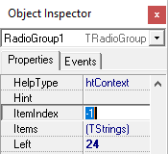
RadioGroup boshqarish obyektining xossalari
ItemIndex (variant indeksi) – tanlangan variantning nomeri saqlanadi. Agar hech bir variant tanlanmagan bo‘lsa, bu xossa qiymati -1 ga teng bo‘ladi.

Slide 12
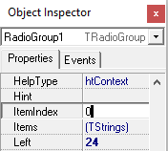
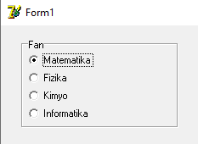
RadioGroup boshqarish obyektining ItemIndex xossasi
Agar ItemIndex xossasi qiymatini 0 deb belgilanadigan bo‘lsa, ilovada birinchi variant, ya’ni matematika fani belgilanganligini kuzatish mumkin.

Slide 13
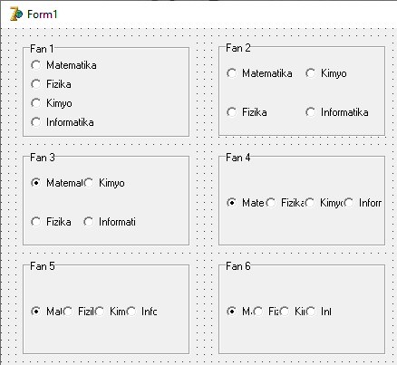
RadioGroup boshqarish obyektining xossalari
Columns (ustunlar) – radio tugmalar guruhining variantlari necha ustun bo‘lib joylashishini belgilaydi.

Slide 14
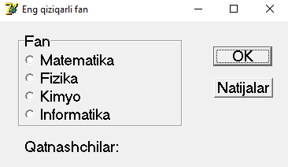
Eng qiziqarli fan ilovasi
Topshiriq: O‘quvchilar o‘rtasida so‘rovnoma o‘tkazib, ularning qaysi fanlarga qiziqishlarini o‘rganadigan ilova ishlab chiqing. So‘rovnomada har bir o‘quvchi faqat bitta fanni ko‘rsata olsin.

Slide 15
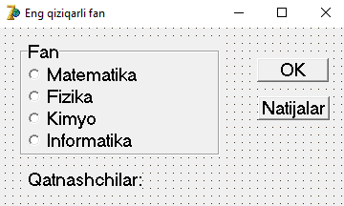
Foydalanuvchini qutlash ilovasi
Ishni bajarish tartibi:
1. Delphida yangi ilova yaratiladi va uning oynasiga bitta RadioGroup, bitta Label, ikkita Button boshqarish obyektlari joylashtiriladi.

Slide 16
Takrorlash
2. Ilova kodida global o‘zgaruvchi yaratiladi:
var
Form: TForm1;
n:array[0..4] of integer;

Slide 17
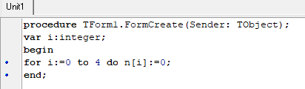
Qiziqarli fanlar ilovasi
3. Ilova oynasida sichqoncha ikki marta bosiladi va natijada TForm1.FormCreate protsedurasi ochiladi.

Slide 18
Qiziqarli fanlar ilovasi
3. Ilova oynasida Button1 ikki marta bosiladi va hosil bo‘lgan kod oynasiga quyidagi dastur kodi kiritiladi:
procedure TForm1.Button1Click(Sender: TObject);
var i:integer;
begin
N[0]:=n[0]+1;
i:=RadioGroup1.ItemIndex; If i>=0 then n[i+1]:=n[i+1]+1;
RadioGroup1.ItemIndex:=-1
end;

Slide 19
Qiziqarli fanlar ilovasi
3. Ovoz berish natijasini ekranga chiqarish uchun xizmat qiladigan Button2 tugmasi ikki marta bosiladi va hosil bo‘lgan kod oynasiga quyidagi dastur kodi kiritiladi:
Label1.Caption:=‘Qatnashchilar: ‘+IntToStr(n[0]);
Label1.Caption:=Label1.Caption+‘, Mat: ‘+IntToStr(n[1]);
Label1.Caption:=Label1.Caption+‘, Fiz: ‘+IntToStr(n[2]);
Label1.Caption:=Label1.Caption+‘, Kim: ‘+IntToStr(n[3]);
Label1.Caption:=Label1.Caption+‘, Inf: ‘+IntToStr(n[4]);

Slide 20
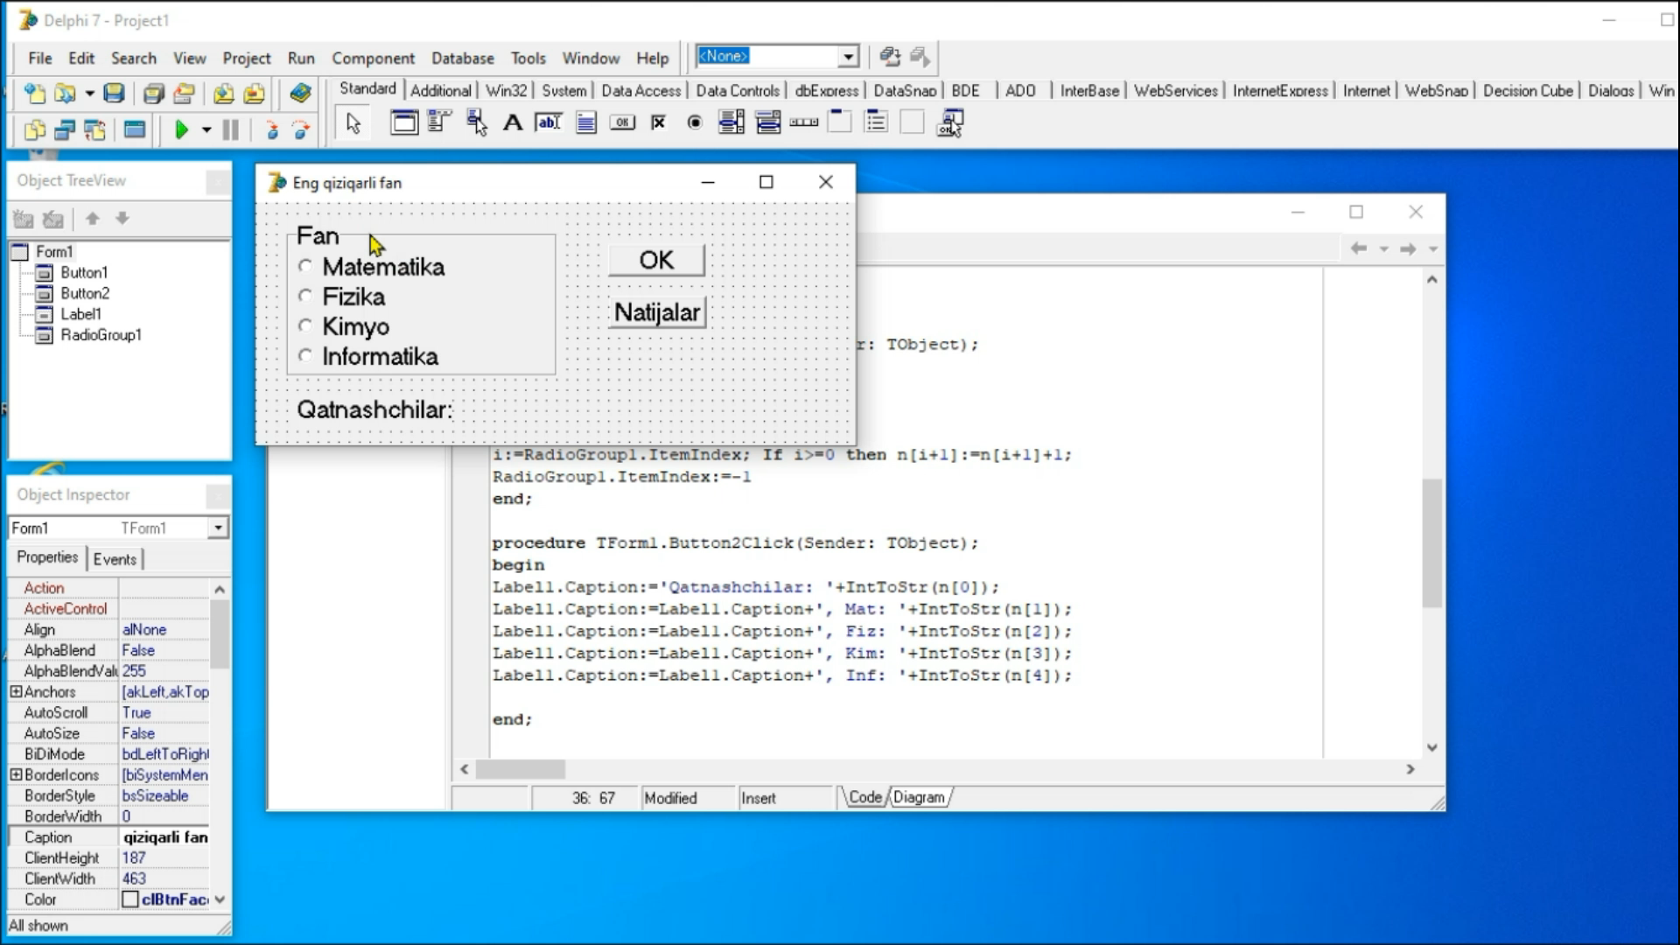
Qiziqarli fanlar ilovasi

Slide 21
Mustaqil bajarish uchun topshiriqlar (120-bet)
1. Savol va topshiriqlar ruknida berilgan savollarga javob bering.
2. Radio tugmalar guruhi kerak bo‘ladigan vaziyatlarga misol keltiring.
3. Radio tugmalar guruhi RadioGroup obyekti obyektlar panelining qayerida joylashgan?

